Slide 3
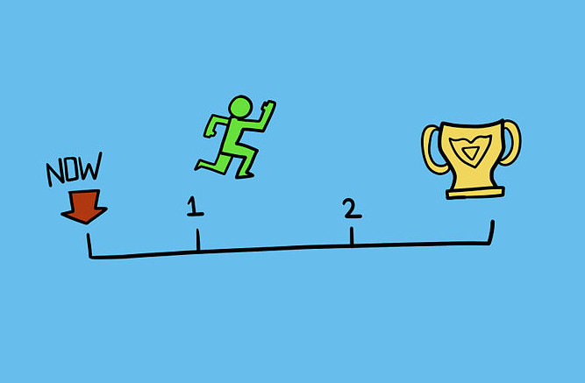

Slide 4
01
02
03

Slide 5
المعلومات لا قيمة لها مالم تطبق

Slide 6
اللص الأول: عدم القدرة على قول لا

Slide 7
لتعلم متى يجب أن تقول لا، من المهم أن تتعلم المزيد بشأن حدودك الشخصية أيضًا بجانب تعلم كيفية التعرف على الفرص الغير واقعية.

Slide 8
أولاً: معرفة حدودك
ضع حدودك الجسدية، العاطفية، والنفسية في عين الاعتبار الحدود الجسدية تتضمن الخصوصية.
الحدود العاطفية هي النقطة التي تفصل فيها بين مسئوليتك عن مشاعرك الشخصية.
الحدود النفسية تتضمن أفكارك، قيمك، وآرائك.

Slide 9
ثانياً: اعكس على أي مرة قلت فيها "نعم" لكن ندمت على الأمر خذ الوقت لكتابة أو العكس على أي من المرات في الماضي التي قمت فيها بأكثر مما يشعرك بالراحة.

Slide 10
ثالثاً: استمع إلى مشاعرك
مشاعرك لها دور كبير في إخبارك عن النقطة الذي يجب أن تضع حدودك فيها. أي شيء يجعلك تشعر بالحنق أو عدم الراحة يجب أن يكون علامة تحذيرية لك.

Slide 11
رابعاً: اعط نفسك تصريح بأن تبقى ملتزماً بحدودك
مشاعرك لها دور كبير في إخبارك عن النقطة الذي يجب أن تضع حدودك فيها. أي شيء يجعلك تشعر بالحنق أو عدم الراحة يجب أن يكون علامة تحذيرية لك.

Slide 12
خامساً: جرب تمرين "بناء الحدود"
هذه التمرينات يمكن أن تساعدك على معرفة شعور أن يكون لديك حدود "قوية لكن مرنة"

